Slide 1
PORTADA
Ejercicios PL/SQL
Lógica, validación y procedimientos
Alejandro Arango Botero • 506242092
Asesor: Arcos Munos Noe
Fundación Universitaria Konrad Lorenz • 2026
01

Slide 2
CONTENIDO
Ruta de trabajo
Cuatro ejercicios y una síntesis final
01
Nombre del mes
CASE + validación
02
Validación de una fecha
Rangos + EXCEPTION
03
Signo zodiacal
IF / ELSIF
04
Cálculo del IMC
Procedimiento reutilizable
05
Conclusiones
Lógica aplicada
02

Slide 3
EJERCICIO 01
01 — Nombre del mes
Convertir un número del 1 al 12 en su nombre correspondiente.
Objetivo
Lógica aplicada
Solicitar un número de mes y mostrar su nombre correspondiente.
Se utilizan variables, validación de datos del estudiante, CASE y EXCEPTION.
Si el número está fuera del rango 1–12, se muestra un mensaje de mes inválido.
1. Recibir los datos.
2. Verificar nombre y código.
3. Evaluar el mes mediante CASE.
4. Mostrar el resultado o controlar el error.
03

Slide 4
EJERCICIO 01
Código principal
Entrada de datos y validación inicial.
PL/SQL
DECLARE
nombre VARCHAR2(50) := :nombre;
codigo VARCHAR2(20) := :codigo;
mes NUMBER := :mes;
datos_incorrectos EXCEPTION;
BEGIN
IF nombre <> ‘Kevin' OR codigo <> ‘506241036' THEN
RAISE datos_incorrectos;
END IF;
BASE DE DATOS II • PL/SQL
04

Slide 5
EJERCICIO 01
CASE — Asociación mes / número
La estructura CASE concentra las doce posibilidades en una sola decisión.
PL/SQL
CASE mes
WHEN 1 THEN 'Enero' WHEN 2 THEN 'Febrero'
WHEN 3 THEN 'Marzo' WHEN 4 THEN 'Abril'
WHEN 5 THEN 'Mayo' WHEN 6 THEN 'Junio'
WHEN 7 THEN 'Julio' WHEN 8 THEN 'Agosto'
WHEN 9 THEN 'Septiembre' WHEN 10 THEN 'Octubre'
WHEN 11 THEN 'Noviembre' WHEN 12 THEN 'Diciembre'
ELSE 'Numero de mes invalido'
END CASE;
05

Slide 6
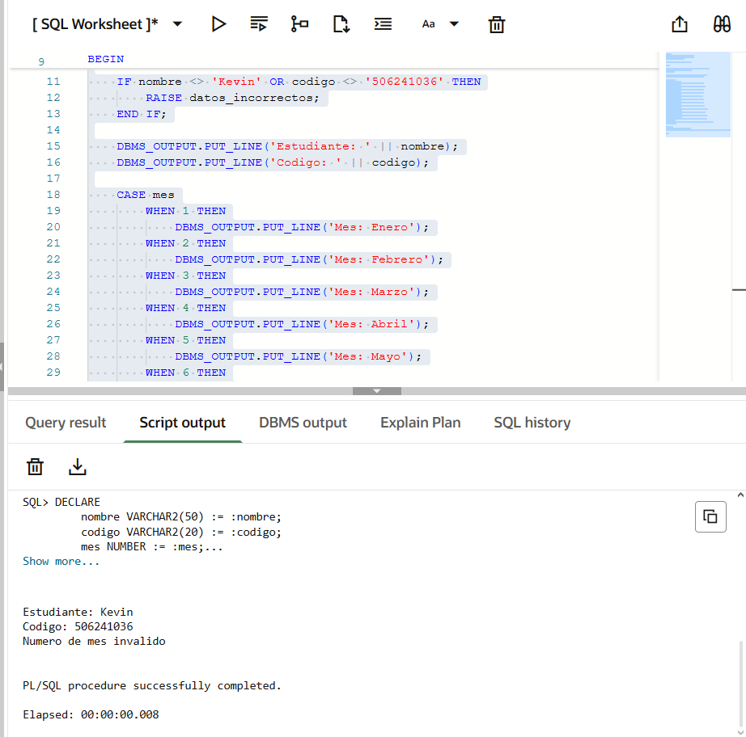
EJERCICIO 01
Código principal
Entrada de datos y validación inicial.
Código funcionando
BASE DE DATOS II • PL/SQL
04

Slide 7
EJERCICIO 02
02 — Validación de una fecha
Comprobar que día, mes y año formen una fecha cronológicamente correcta.
Objetivo
Idea central
Solicitar día, mes y año y validar si la fecha es cronológicamente correcta.
Se crean las excepciones datos_incorrectos y fecha_incorrecta.
Se revisan rangos del mes, día, febrero, meses de 30 días y año.
La fecha se valida por reglas concretas. Cada condición reduce el conjunto de entradas posibles hasta dejar únicamente fechas aceptables.
06

Slide 8
EJERCICIO 02
Reglas de validación
Cada componente tiene un rango o condición específica.
MES
Entre 12 y 1
DÍA
Entre 1 y 31.
FEBRERO
No puede superar 29 días.
30 DÍAS
Abril, junio, septiembre y noviembre no superan 30.
AÑO
Debe ser mayor o igual a 1.
07

Slide 9
EJERCICIO 02
Código
Entrada de datos y validación inicial.
PL/SQL
DECLARE
nombre VARCHAR2(50) := :nombre;
codigo VARCHAR2(20) := :codigo;
dia NUMBER := :dia;
mes NUMBER := :mes;
anio NUMBER := :anio;
datos_incorrectos EXCEPTION;
fecha_incorrecta EXCEPTION;
BASE DE DATOS II • PL/SQL
04

Slide 10
EJERCICIO 02
Código
Entrada de datos y validación inicial.
END IF;
IF mes IN (4, 6, 9, 11) AND dia > 30 THEN
RAISE fecha_incorrecta;
END IF;
IF anio < 1 THEN
RAISE fecha_incorrecta;
END IF;
DBMS_OUTPUT.PUT_LINE('Estudiante: ' || nombre);
DBMS_OUTPUT.PUT_LINE('Codigo: ' || codigo);
DBMS_OUTPUT.PUT_LINE('Fecha: ' || dia || '/' || mes || '/' || anio);
DBMS_OUTPUT.PUT_LINE('La fecha es cronologicamente correcta.');
EXCEPTION
WHEN datos_incorrectos THEN
DBMS_OUTPUT.PUT_LINE(
'ERROR: Los datos del estudiante son incorrectos.'
);
WHEN fecha_incorrecta THEN
DBMS_OUTPUT.PUT_LINE(
'ERROR: La fecha ingresada no es cronologicamente correcta.'
);
END;
/
PL/SQL
BEGIN
IF nombre <> 'Kevin' OR codigo <> '5062421036' THEN
RAISE datos_incorrectos;
END IF;
IF mes < 1 OR mes > 12 THEN
RAISE fecha_incorrecta;
END IF;
IF dia < 1 OR dia > 31 THEN
RAISE fecha_incorrecta;
END IF;
IF mes = 2 AND dia > 29 THEN
RAISE fecha_incorrecta;
BASE DE DATOS II • PL/SQL
04

Slide 11
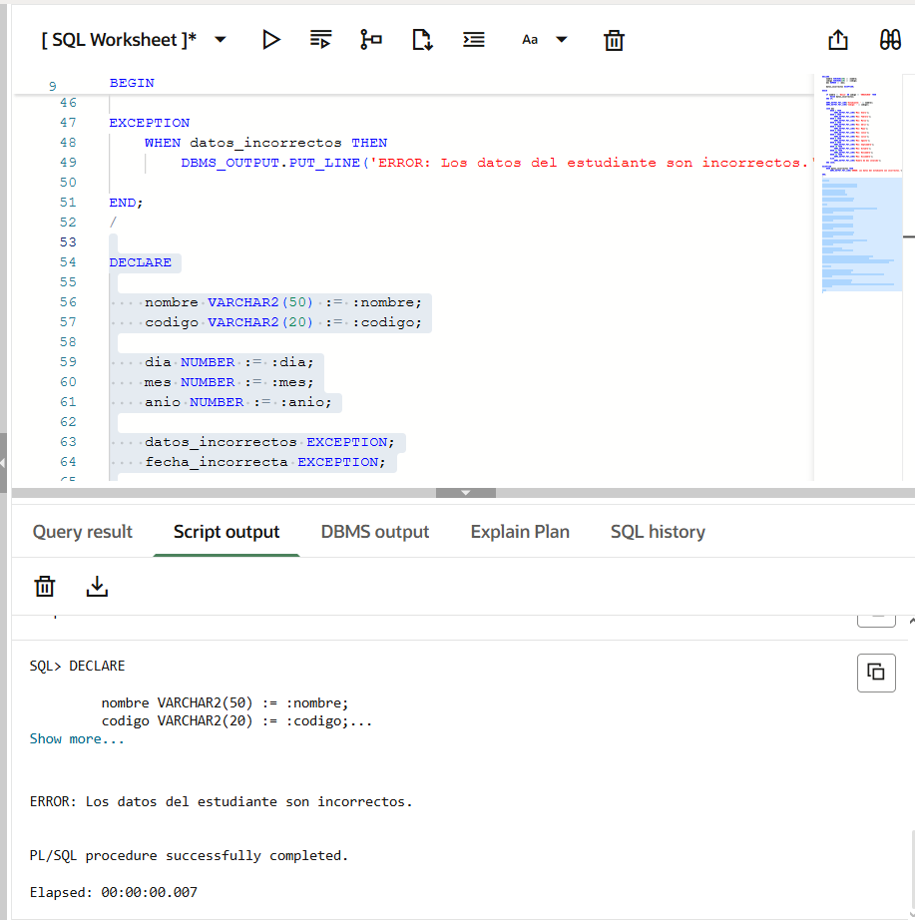
EJERCICIO 02
Código
Entrada de datos y validación inicial.
PL/SQL
BASE DE DATOS II • PL/SQL
04

Slide 12
EJERCICIO 02
Resultados esperados
La salida depende de si todas las condiciones se cumplen.
Fecha válida
Fecha inválida
“La fecha es cronologicamente correcta.”
“ERROR: La fecha ingresada no es cronologicamente correcta.”
Ejemplos del documento
30/02/2006 → inválida
17/07/2006 → válida
08

Slide 13
EJERCICIO 03
03 — Signo zodiacal
Determinar el signo a partir del día y el mes, después de validar la fecha.
Proceso
1. Validar la información del estudiante y la fecha. → 2. Comparar día y mes. → 3. Identificar el rango zodiacal.
Estructuras usadas
Punto clave
IF y ELSIF permiten comparar el día y el mes con los límites de cada signo.
La lógica combina condiciones de mes y día para manejar los cambios de signo dentro de un mismo mes.
09

Slide 14
EJERCICIO 03
Rangos zodiacales I
Primera mitad de los signos.
ARIES
CÁNCER
21 de marzo – 19 de abril
21 de junio – 22 de julio
TAURO
LEO
20 de abril – 20 de mayo
23 de julio – 22 de agosto
GÉMINIS
VIRGO
21 de mayo – 20 de junio
23 de agosto – 22 de septiembre
10

Slide 15
EJERCICIO 03
Rangos zodiacales II
Segunda mitad de los signos.
LIBRA
CAPRICORNIO
23 de septiembre – 22 de octubre
22 de diciembre – 19 de enero
ESCORPIO
ACUARIO
23 de octubre – 21 de noviembre
20 de enero – 18 de febrero
SAGITARIO
PISCIS
22 de noviembre – 21 de diciembre
19 de febrero – 20 de marzo
11

Slide 16
EJERCICIO 03
IF (mes = 3 AND dia >= 21) OR (mes = 4 AND dia <= 19) THEN
DBMS_OUTPUT.PUT_LINE('Signo zodiacal: Aries');
ELSIF (mes = 4 AND dia >= 20) OR (mes = 5 AND dia <= 20) THEN
DBMS_OUTPUT.PUT_LINE('Signo zodiacal: Tauro');
ELSIF (mes = 5 AND dia >= 21) OR (mes = 6 AND dia <= 20) THEN
DBMS_OUTPUT.PUT_LINE('Signo zodiacal: Geminis');
ELSIF (mes = 6 AND dia >= 21) OR (mes = 7 AND dia <= 22) THEN
DBMS_OUTPUT.PUT_LINE('Signo zodiacal: Cancer');
ELSIF (mes = 7 AND dia >= 23) OR (mes = 8 AND dia <= 22) THEN
DBMS_OUTPUT.PUT_LINE('Signo zodiacal: Leo');
ELSIF (mes = 8 AND dia >= 23) OR (mes = 9 AND dia <= 22) THEN
DBMS_OUTPUT.PUT_LINE('Signo zodiacal: Virgo');
ELSIF (mes = 9 AND dia >= 23) OR (mes = 10 AND dia <= 22) THEN
DBMS_OUTPUT.PUT_LINE('Signo zodiacal: Libra');
ELSIF (mes = 10 AND dia >= 23) OR (mes = 11 AND dia <= 21) THEN
DBMS_OUTPUT.PUT_LINE('Signo zodiacal: Escorpio');
ELSIF (mes = 11 AND dia >= 22) OR (mes = 12 AND dia <= 21) THEN
DBMS_OUTPUT.PUT_LINE('Signo zodiacal: Sagitario');
ELSIF (mes = 12 AND dia >= 22) OR (mes = 1 AND dia <= 19) THEN
DBMS_OUTPUT.PUT_LINE('Signo zodiacal: Capricornio');
ELSIF (mes = 1 AND dia >= 20) OR (mes = 2 AND dia <= 18) THEN
DBMS_OUTPUT.PUT_LINE('Signo zodiacal: Acuario');
ELSIF (mes = 2 AND dia >= 19) OR (mes = 3 AND dia <= 20) THEN
DBMS_OUTPUT.PUT_LINE('Signo zodiacal: Piscis');
END IF;
EXCEPTION
WHEN datos_incorrectos THEN
DBMS_OUTPUT.PUT_LINE(
'ERROR: Los datos del estudiante son incorrectos.'
);
WHEN fecha_incorrecta THEN
DBMS_OUTPUT.PUT_LINE(
'ERROR: La fecha ingresada no es correcta.'
);
END;
/
Rangos zodiacales II
DECLARE
nombre VARCHAR2(50) := :nombre;
codigo VARCHAR2(20) := :codigo;
dia NUMBER := :dia;
mes NUMBER := :mes;
anio NUMBER := :anio;
datos_incorrectos EXCEPTION;
fecha_incorrecta EXCEPTION;
BEGIN
IF nombre <> ‘Kevin' OR codigo <> '506241036' THEN
RAISE datos_incorrectos;
END IF;
IF mes < 1 OR mes > 12 THEN
RAISE fecha_incorrecta;
END IF;
IF dia < 1 OR dia > 31 THEN
RAISE fecha_incorrecta;
END IF;
IF mes = 2 AND dia > 29 THEN
RAISE fecha_incorrecta;
END IF;
IF mes IN (4, 6, 9, 11) AND dia > 30 THEN
RAISE fecha_incorrecta;
END IF;
IF anio < 1 THEN
RAISE fecha_incorrecta;
END IF;
DBMS_OUTPUT.PUT_LINE('Estudiante: ' || nombre);
DBMS_OUTPUT.PUT_LINE('Codigo: ' || codigo);
DBMS_OUTPUT.PUT_LINE('Fecha: ' || dia || '/' || mes || '/' || anio);
11

Slide 17
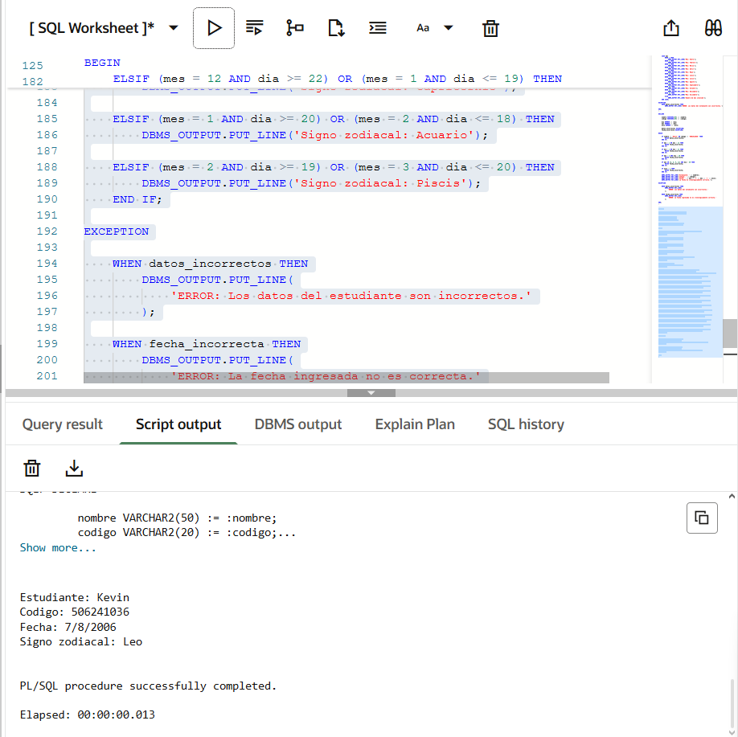
EJERCICIO 03
Rangos zodiacales II
11

Slide 18
EJERCICIO 04
04 — Cálculo del IMC
Crear un procedimiento que reciba peso y altura y produzca el índice.
Objetivo
Fórmula
Crear un procedimiento para calcular el Índice de Masa Corporal.
Se reciben peso y altura como parámetros.
También se valida que ambos valores sean mayores que cero.
IMC = peso / (altura × altura)
Entrada → proceso → salida
Peso + altura → cálculo del IMC → valor redondeado y clasificación
12

Slide 19
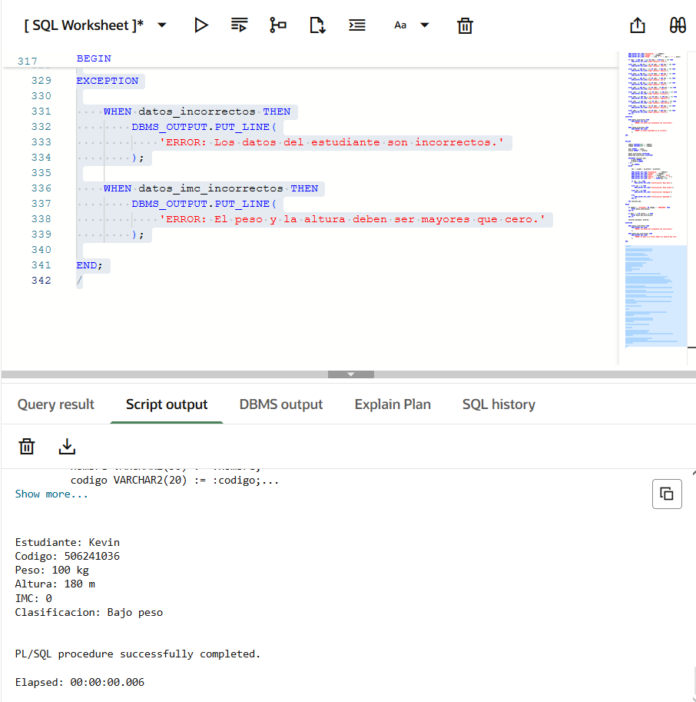
EJERCICIO 04
Procedimiento calcular_imc
La tarea queda encapsulada en una unidad reutilizable.
PL/SQL
PROCEDURE calcular_imc(p_peso NUMBER, p_altura NUMBER)
IS
imc NUMBER;
BEGIN
imc := p_peso / (p_altura * p_altura);
DBMS_OUTPUT.PUT_LINE('IMC: ' || ROUND(imc, 2));
...
END calcular_imc;
13

Slide 20
EJERCICIO 04
Clasificación del resultado
El valor calculado se ubica en un intervalo.
IMC < 18.5
Bajo peso
IMC < 25
Peso normal
IMC < 30
Sobrepeso
En los demás casos
Obesidad
Validación
Si peso o altura son menores o iguales a cero, se genera una excepción.
14

Slide 21
CIERRE
Conclusiones
Lo trabajado en los cuatro ejercicios.
• Se aplicaron variables, estructuras condicionales, excepciones y procedimientos en Oracle PL/SQL.
• La validación inicial del nombre y código permite continuar únicamente con datos correctos.
• CASE permitió resolver la identificación del mes.
• IF y ELSIF permitieron validar fechas y determinar signos zodiacales.
• El procedimiento calcular_imc permitió separar una tarea específica y reutilizarla.
BASE DE DATOS II • PL/SQL
15

Slide 22
CIERRE
Conclusión general y referencias
Una síntesis de la lógica aplicada y las fuentes utilizadas.
Conclusión general
Referencias
Los ejercicios muestran una secuencia lógica de entrada, validación, procesamiento y salida.
Las excepciones permiten controlar situaciones con datos incorrectos.
• Oracle. Oracle Live SQL.
• Oracle. Database PL/SQL Language Reference.
• Oracle. PL/SQL User's Guide and Reference.
• Oracle. Oracle Database SQL Language Reference.
BASE DE DATOS II • PL/SQL
16

